Slide 1

Elektrofiltr kominowy - skuteczny sposób na walkę
z emisją niską
Projekt realizowany przez Grupę CZH S.A.
wspólnie z Politechniką Śląską
Żywiec, 1 marca 2017 r.

Slide 2


Grupa CZH S.A.
  Firma z 70-letnią tradycją
  Spółka o charakterze handlowo-inwestycyjnym
  Większościowy właściciel – Agencja Rozwoju Przemysłu S.A.
  Główne obszary działalności: handel, logistyka, zarządzanie nieruchomościami

Slide 3
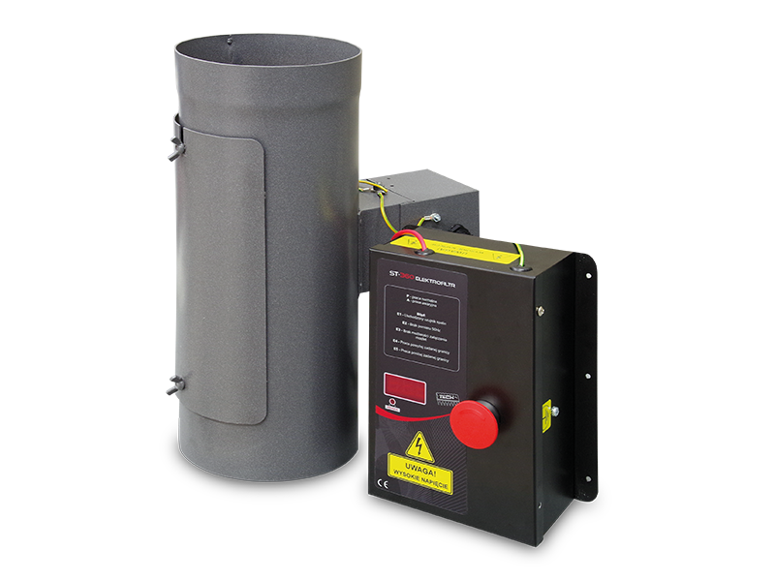
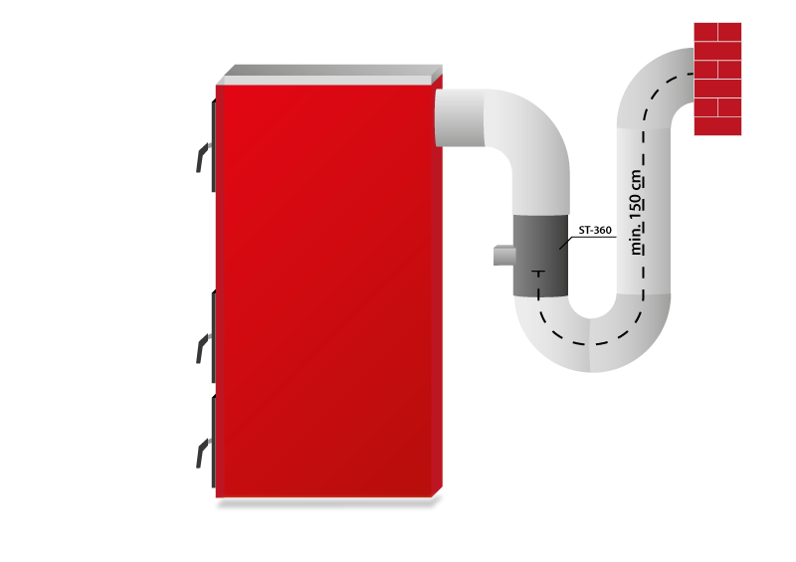
Metody ograniczenia emisji, elektrofiltry
Oczyszczanie spalin z wykorzystaniem elektrostatycznego mechanizmu wydzielania pyłu wydaje się najkorzystniejszym wariantem technicznym – metody wtórne.
  Skuteczność odpylania waha się w zakresie 50 do 90%. Możliwość budowy ultra niskoemisyjnych instalacji spalania małej mocy, zasilanych paliwami stałymi (<<20 mg/m_{n}³).
Możliwość uzyskania natychmiastowego efektu ekologicznego

Slide 4
Metody ograniczenia emisji – elektrofiltr
Zasada działania
Mechanizm odpylania: pole sił elektrostatycznych
Urządzenie: elektrofiltr rurowy
Elektroda ulotowa: drut stalowy umieszczony w osi kanału spalin zamocowany
w izolatorze
Elektroda osadcza: uziemiony korpus/ściana aparatu
Elektroda ulotowa zasilana jest prądem stałym o wysokim napięciu. Dzięki temu
na jej zakończeniu powstaje wyładowanie koronowe wskutek czego zjonizowany zostaje gaz/spaliny i dalej cząstki pyłu. Jednoimienne np. ujemne ładunki na cząstkach pyłu powodują powstanie różnicy potencjałów pomiędzy pyłem a elektrodą osadczą. Wygenerowana w ten sposób siła przyciągania elektrostatycznego powoduje osadzanie drobin pyłu na elektrodzie osadczej – korpusie aparatu. W ten sposób pył zostaje wydzielony ze strumienia spalin.
Elektroda osadcza może być oczyszczana ręcznie lub w sposób automatyczny.

Slide 5
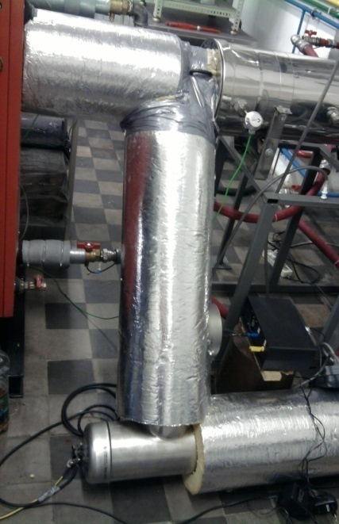
Metody ograniczenia emisji – elektrofiltr
Badania laboratoryjne rozpoczęte w 2010 roku
Stężenie pyłu w spalinach <20 mg/m³ (w warunkach umownych, 10%O₂ )

Slide 6
Elektrofiltr kominowy
Cel – przeniesienie rozwiązań z kotłowni na wylot komina
Trudniejsze warunki pracy (warunki atmosferyczne i parametry spalin)
Łatwy instalacja przy istniejących urządzeniach, w tym:
  ogrzewaczach pomieszczeń
  piecach
  kominkach
  pieco-kuchniach
Objęcie działaniami znacznie większej populacji urządzeń
Efektywniejsze przeciwdziałanie emisji
– ograniczenie emisji aerozolu kondensacyjnego

Slide 7
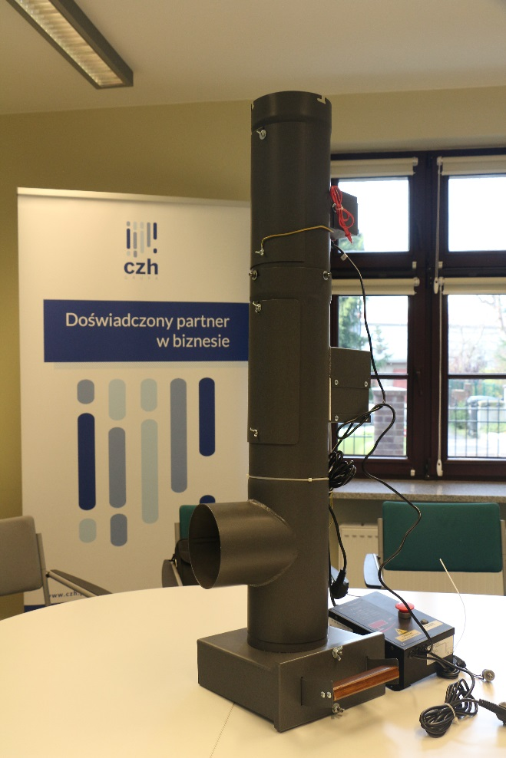
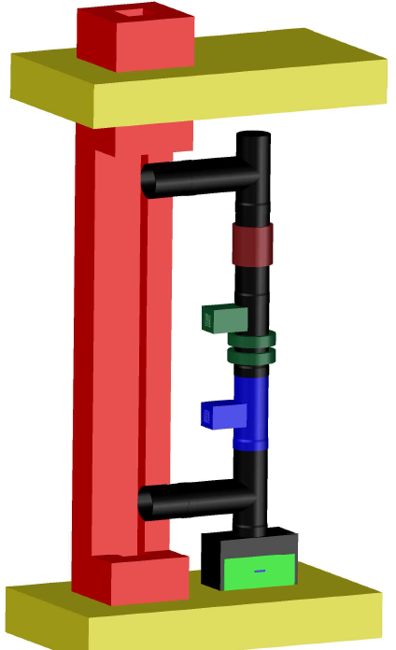
Elektrofiltr kominowy
automatyczne oczyszczanie,
niskie zużycie en. el. (0,02 PLN/h)
koszt zakupu < 3000 PLN
Elektrofiltry – warianty
Nasadka kominowa
Bocznik kominowy
Elektrofiltr zapiecowy
Rozwiązania komercyjne mogą się różnić budową
Aktualnie faza przygotowania do wdrożenia
Kolejny etap – kampania pilotażowa (> 50 szt.)
Komercjalizacja

Slide 8
Normy
Kotły na węgiel i drewno:
– ręcznie zasilane 60 mg/m_{u}³ przy 10 % O₂
– automatycznie zasilane 40 mg/m_{u}³ przy 10 % O₂
Kotły na paliwa stałe
ROZPORZĄDZENIE KOMISJI (UE) 2015/1189 z dnia 28 kwietnia 2015 r.
w sprawie wykonania dyrektywy Parlamentu Europejskiego i Rady 2009/125/WE
w odniesieniu do wymogów dotyczących ekoprojektu dla kotłów na paliwo stałe.

Slide 9
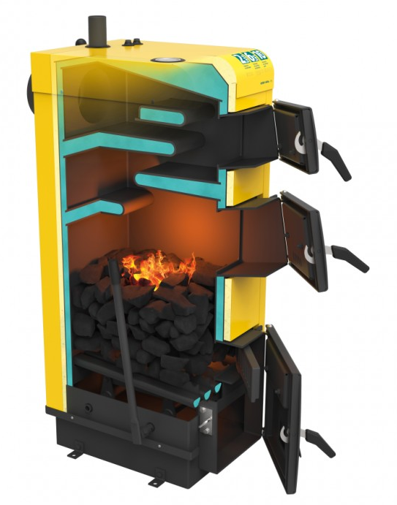
Paliwo: węgiel, kostka
Stężenie pyłu w spalinach mg/m_{u}³
przy referencyjnym poziomie tlenu w spalinach 10% dla kotłów i 13% dla ogrzewaczy pomieszczeń
Bez elektrofiltru:
Kocioł z ręcznym załadunkiem:
- klasa 3 – 125
- klasa 4 – 75
- klasa 5, Ecodesign – 60
Pozaklasowy kocioł zasypowy,
piec kaflowy, piecokuchnia – 400
Z elektrofiltrem:
Kocioł z ręcznym załadunkiem:
- klasa 3 – 32
- klasa 4 – 18
- klasa 5, Ecodesign – 15
Pozaklasowy kocioł zasypowy,
piec kaflowy, piecokuchnia – 100

Slide 10
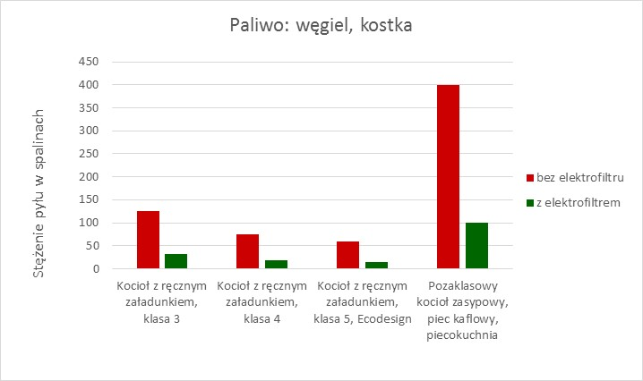
Stężenie pyłu w spalinach mg/m_{u}³
mg/m_{u}³

Slide 11
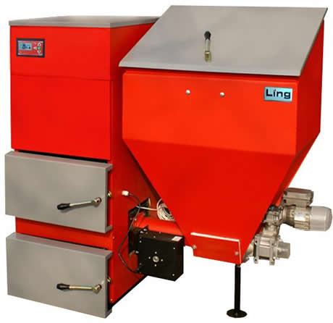
Paliwo: węgiel, groszek
Stężenie pyłu w spalinach mg/m_{u}³
przy referencyjnym poziomie tlenu w spalinach 10% dla kotłów i 13% dla ogrzewaczy pomieszczeń
Bez elektrofiltru:
Kocioł z automatycznym załadunkiem, klasa 3 – 125
Kocioł z automatycznym załadunkiem, klasa 4 – 60
Kocioł z ręcznym załadunkiem klasa 5, Ecodesign - 40
Z elektrofiltrem:
Kocioł z automatycznym załadunkiem, klasa 3 – 32
Kocioł z automatycznym załadunkiem, klasa 4 – 15
Kocioł z ręcznym załadunkiem klasa 5, Ecodesign - 10

Slide 12
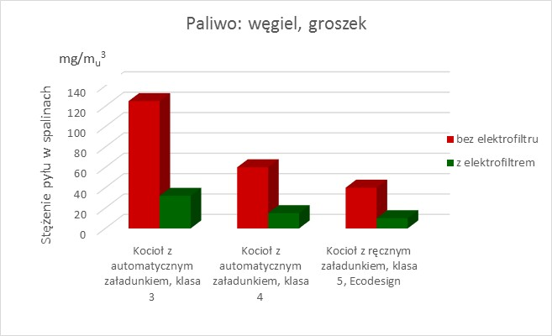
Stężenie pyłu w spalinach mg/m_{u}³

Slide 13
Paliwo: drewno kawałkowe
Stężenie pyłu w spalinach mg/m_{u}³
przy referencyjnym poziomie tlenu w spalinach 10% dla kotłów i 13% dla ogrzewaczy pomieszczeń
Bez elektrofiltru:
Kocioł z ręcznym załadunkiem:
- klasa 3 – 150
- klasa 4 – 75
- klasa 5, Ecodesign – 60
Kocioł z automatycznym załadunkiem:
- klasa 3 – 150
- klasa 4 – 60
- klasa 5, Ecodesign – 40
Piec/kominek nowoczesny, Ecodesign – 40
Piec/kominek stara konstrukcja, trzon kuchenny – 150
Z elektrofiltrem:
Kocioł z ręcznym załadunkiem:
- klasa 3 – 38
- klasa 4 – 18
- klasa 5, Ecodesign – 15
Kocioł z automatycznym załadunkiem:
- klasa 3 – 38
- klasa 4 – 15
- klasa 5, Ecodesign – 10
Piec/kominek nowoczesny, Ecodesign – 10
Piec/kominek stara konstrukcja, trzon kuchenny – 38

Slide 14
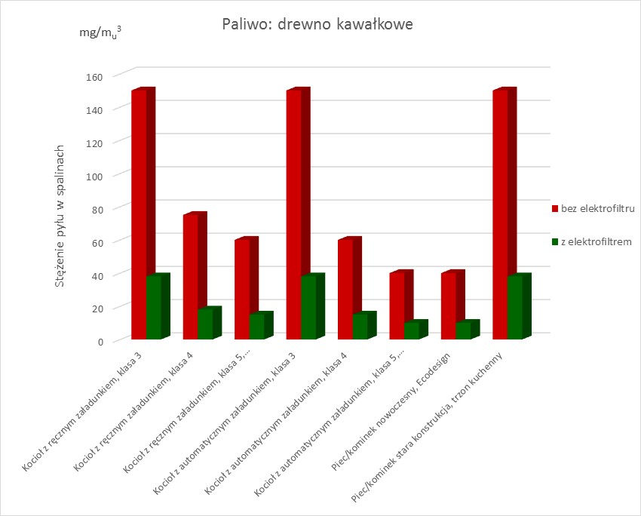
Stężenie pyłu w spalinach mg/m_{u}³

Slide 15
Kluczowe działania
Przygotowanie techniczne projektu i urządzenia
Uzyskanie certyfikatów i dopuszczeń
Przygotowanie produkcji
Dystrybucja i marketing

Slide 16
Harmonogram prac

